Slide 1
Genetic Algorithm (基因演算法) and Genetic Programming (基因規劃法)
Present:周孝岷
Date: July 14,2011

Slide 2
Outline
Genetic Algorithm(GA)
GA的簡介
GA的理論
GA學習方式
GA參數設計
GA的應用
範例講解
CODE講解
Genetic Programming(GP)
GP的簡介
比較GP與GA的差異
GP的應用
範例講解

Slide 3
Genetic Algorithm
Proposed by John Holland, 1975
仿效生物界中的物競天擇的自然進化的法則。由物種中選擇較好特性的母代，隨機性相互交換位元資訊，以期產生更為優秀的的子代，重複下去，產生適應性最強的最佳物種。

Slide 4
名詞解釋
Gene(基因)
Chromosome(染色體)
Population(族群)
Fitness function (適應函數)
Initial Population (初始族群)
Reproduction(複製)
Crossover(交配)
Mutation(突變)

Slide 5
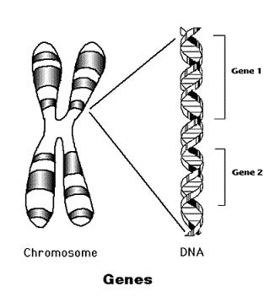
Gene(基因) and Chromosome(染色體)
在基因演算法中最基本的元素為基因，基因是基因演算法中最基本的運算元。
染色體是指由一群基因所組成的集合，跟基因不一樣的地方在於，染色體定義為一組完整的解。
姓名 | 身高 | 體重 | 膚色 | 性格
1 | 0 | 1 | 1 | 0

Slide 6
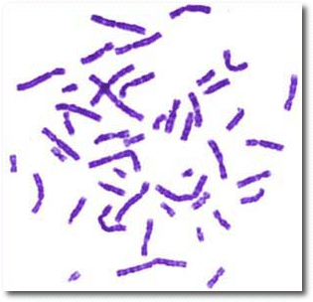
Population(族群)
在基因演算法中族群被定義為由多個染色體所組成的集合。

Slide 7
Fitness function(適應函數)
『物競天擇．適者生存』
天擇(環境) = Fitness Function

Slide 8
Initial Population (初始族群)
在進行基因演算法運算之前，必須先隨機地產生S個染色體，這S個染色體稱為初始族群(Initial Population)。
族群中每個染色體亦稱為一個個體(Individual)
族群的大小則可依據問題的複雜程度而定
初始族群的意義就是在基因演算法的運算之初，利用隨機的選擇讓族群中體的基因能具有多樣性，同時使得搜尋能具有隨機和多點的特性。

Slide 9
Crossover(交配)
交配的過程是隨機的選擇交配槽中的兩個母代個體，彼此交換位元資訊進而產生兩個新的個體，藉由累積前代的優秀位元資訊，以期望能繁殖出更優秀的個體

Slide 10
Mutation(突變)
在基因演算法中，我們仍然藉著自然界中的這種運算，來增加族群的多樣性，使得演化能盡可能的朝多個新方向進行，而不侷限在少數的個體上

Slide 11
GA的相關理論
進化計算( evolutionary computation )
進化式演算法( evolutionary algorithms )
進化規劃( evolutionary programming )
進化策略( evolution strategy )
基因規劃( genetic programming )
基因演算法( genetic algorithm )

Slide 12
開始
產生初始解
計算適應度函數
複製
交配
突變
取代
是否達到終止條件
結束

Slide 13
Step1:染色體基因編碼
二進位編碼
符號編碼
實數編碼
姓名 | 身高 | 體重 | 年齡
A | 182 | 78 | 28
B | 165 | 55 | 35
C | 174 | 67 | 16
0 | 0 | 0 | 1 | 1 | 0 | 0 | 0 | 0 | 0 | 1 | 0 | 0 | 1 | 1 | 1 | 1 | 0 | 0 | 0 | 0 | 0 | 1 | 0 | 1 | 0 | 0 | 0
0 | 0 | 0 | 1 | 0 | 1 | 1 | 0 | 0 | 1 | 0 | 1 | 0 | 1 | 0 | 1 | 0 | 1 | 0 | 1 | 0 | 0 | 1 | 1 | 0 | 1 | 0 | 1
0 | 0 | 0 | 1 | 0 | 1 | 1 | 1 | 0 | 1 | 0 | 0 | 0 | 1 | 1 | 0 | 0 | 1 | 1 | 1 | 0 | 0 | 0 | 1 | 0 | 1 | 1 | 0

Slide 14
Step2:初始化族群
隨機方式產生初始族群
啟發式產生初始族群
著重產生較優化的初始族群，希望能透過較優化的初始族群使得在將來的演化中可以有效的加速演化
優點:增加初始母體對問題的適應性
缺點:可能會使初始族群朝向局部最佳解。

Slide 15
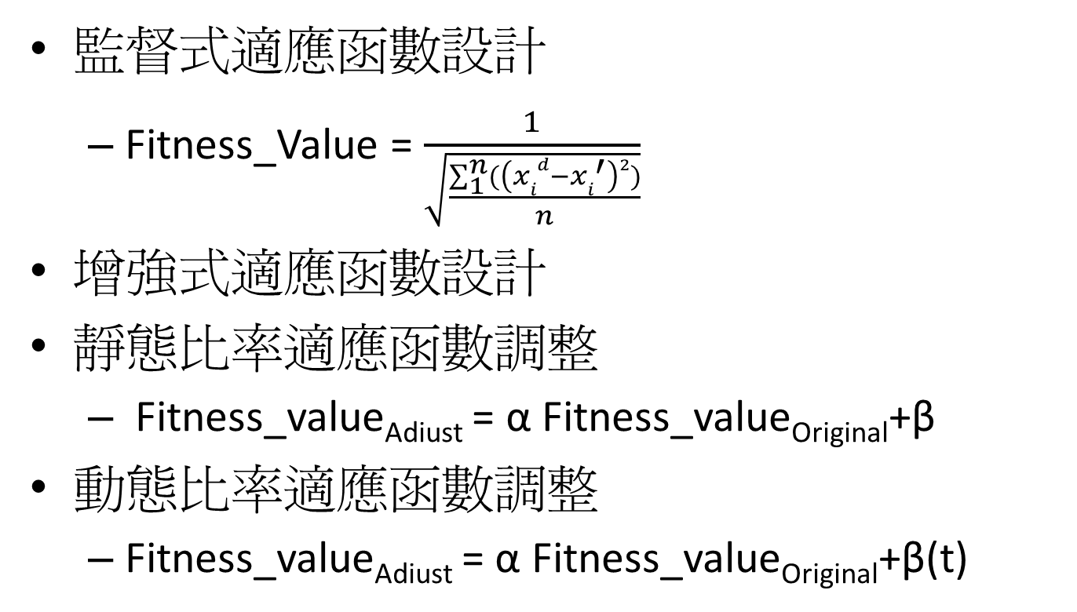
Step3:Fitness function設計
監督式適應函數設計
Fitness_Value = $\frac{1}{\sqrt{\frac{\sum_{1}^{n}{(\left(xid−xi^{′}\right)2)}}{n}}}$
增強式適應函數設計
靜態比率適應函數調整
Fitness_value_{Adiust} = α Fitness_value_{Original}+β
動態比率適應函數調整
Fitness_value_{Adiust} = α Fitness_value_{Original}+β(t)

Slide 16
Step4:排序族群染色體
氣泡排序法
選擇排序法
插入排序法
合併排序法
快速排序法

Slide 17
Step5:reproduction
1.複製是依據每一物種的適應程度來決定下一代中應被淘汰或複製且保留的個數多寡的一種運算過程
2.複製過程有三種形式:(a)輪盤式策略(b)競爭式策略(c)完全式策略

Slide 18
(a)輪盤式選擇(roulette wheel selection)
在每一代的演化過程中，首先依每個物種(字串)的適應函數值的大小來分割輪盤的位置，適應函數值越大的話，則在輪盤上佔有的面積比例也越大，每個物種在輪盤上佔有的面積比例越大代表被挑選到交配池中的機率越大，然後隨機選取輪盤的一點，其所對應的物種即被選入到交配池中。

Slide 19
染色體編號 | Fitness value
1 | 1.6
4 | 1.0
3 | 0.8
2 | 0.6
7 | 0.11
5 | 0.09
6 | 0.06
8 | 0.04
C1 | C2 | c3 | c4
1.6/4=0.4 | 0.4+0.6/4=0.55 | 0.55+0.8/4=0.75 | 0.75+1.0/4=1

Slide 20
C1 | C2 | c3 | c4
0.4 | 0.55 | 0.75 | 1
RandValue1=0.25
RandValue2=0.34
RandValue3=0.95
RandValue4=0.63
c1
c1
c4
c3
Fitness value
1.6
0.6
0.8
1
目前編號
c1
c2
c3
c4
經過排序
c1
c1
c4
c3

Slide 21
(b)競爭式選擇(tournament selection)
在每一代的演化過程中首先隨機地選取兩個或更多的物種(字串），具有最大適應函數值的物種即被選中送至交配池中。

Slide 22
Step6:crossover
交配運算式，依據交配率從一族群中隨機地任意兩個字元串，經彼此交換字元串的某些位元資訊而產生兩個新位元字串的一種過程，一般而言交配運算可以用:
(a)單點交配
(b)兩點交配
(c)定點交配

Slide 23
單點交配
1 | 0 | 0 | 1 | 0 | 1 | 1 | 0 | 0 | 1
0 | 0 | 0 | 1 | 1 | 0 | 1 | 0 | 1 | 0
1 | 0 | 0 | 1 | 0 | 0 | 1 | 0 | 1 | 0
0 | 0 | 0 | 1 | 1 | 1 | 1 | 0 | 0 | 1

Slide 24
兩點交配
1 | 0 | 0 | 1 | 0 | 1 | 1 | 0 | 0 | 1
0 | 0 | 0 | 1 | 1 | 0 | 1 | 0 | 1 | 0
1 | 0 | 0 | 1 | 1 | 0 | 1 | 0 | 0 | 1
0 | 0 | 0 | 1 | 0 | 1 | 1 | 0 | 1 | 0

Slide 25
定點交配
交配點
1 | 0 | 0 | 1 | 0 | 1 | 1 | 0 | 0 | 1
0 | 0 | 0 | 1 | 1 | 0 | 1 | 0 | 1 | 0
0 | 0 | 0 | 1 | 1 | 1 | 1 | 0 | 1 | 1
1 | 0 | 0 | 1 | 0 | 0 | 1 | 0 | 0 | 0

Slide 26
Step7:Mutation
突變的過程是隨機的選取一物種的字串，並隨機選取突變點，並改變物種字串裡的位元資訊突變過程發生機率由突變機率所控制。
(a)位元突變
(b)雙點突變
(c)隨機選取突變
1 | 0 | 0 | 1 | 0 | 1 | 1 | 0 | 0 | 1
1 | 0 | 0 | 1 | 0 | 0 | 1 | 0 | 0 | 1

Slide 27
Step8:滿足終止條件?
當搜尋的代數到指定的代數時
當搜尋結果達到所要求目標時
當搜尋結果停滯不前或已經達到某種飽和現象時

Slide 28
參數設定
Fitness function
Population
Crossover rate
Mutation rate
Generation

Slide 29

例子
A Function
$f\left(t\right)=e^{−3.125(ln){(t−0.1)}^{2}}\sin^{6}{(5πt)}$
t$∈$[0,1]
Find the max

Slide 30
Define a suitable representation
Each Chromosome
12bit
e.g.
t=0 000000000000
t=1 111111111111
t=0.680 101011100001

Slide 31
Create an initial population of N
N Population size
Assume N = 40

Slide 32
Define a suitable fitness function f to evaluate the individuals
Fitness function ➔ f(t)
e.g. The first six individuals
No. | bit string | t | f(t)
1 | 000110000001 | 0.094 | 0.974
2 | 010011001101 | 0.300 | 0.917
3 | 000111111100 | 0.124 | 0.644
4 | 101101000111 | 0.705 | 0.444
5 | 111011000100 | 0.923 | 0.154
6 | 011100111111 | 0.453 | 0.125

Slide 33
Perform the crossover and the mutation operations to generate the possible offsprings

Slide 34
crossover
Offsprings:
Inheriting some characteristics of their parents
e.g. Parent 1 : 00011 0000001
Parent 2 : 01001 1001101
Child 1 : 000111001101
Child 2 : 010010000001

Slide 35
mutation
Offspring
With different characteristics from their ascendants
Preserving a reasonable level of population diversity
e.g. Bit change
1 1 1 1 0 0 0 0 0 1 0 0 0 1 1 1 0 0 0 0 0 1 0 0
e.g. Inversion
1 1 1 1 0 1 0 0 0 1 0 0 1 1 1 0 1 1 0 0 0 1 0 0

Slide 36
New Offspring
The new offspring produced by the operators
No. | bit string | t | f(t)
1 | 000110011110 | 0.101 | 0.999
2 | 000110000001 | 0.094 | 0.974
3 | 010011001101 | 0.300 | 0.917
4 | 000111111100 | 0.124 | 0.644
5 | 101101000111 | 0.705 | 0.444

Slide 37
Replace the individuals
e.g. The first six individuals
No. | bit string | t | f(t)
1 | 000110011110 | 0.101 | 0.999
2 | 000110000001 | 0.094 | 0.974
3 | 010011001101 | 0.300 | 0.917
4 | 000111111100 | 0.124 | 0.644
5 | 101101000111 | 0.705 | 0.444
6 | 011100111111 | 0.453 | 0.125
NEW

Slide 38
If the termination criteria are not satisfied, repeat; otherwise, stop the genetic algorithm
The termination criteria
The maximum number of generations
The time limit
The population converged

Slide 39
基因演算法之優點
結果易於應用
可以處理的資料類型範圍極大
可以用在最佳化的問題上
和類神經網路結合容易

Slide 40
基因演算法之缺點
許多問題有編碼上的困難
不保證最佳化
運算成本極高
可以運用的商業套裝軟體不多

Slide 41
Genetic Programming
在1989年時，John Koza將遺傳演算法（Genetic Algorithm, GA）再延伸成基因規劃法（Genetic Program, GP），將演化單位從固定長度的二元字串擴充成可以變動大小和形狀的分析樹（parse tree），用以代表電腦程式、函數或交易策略。而在1992年，他利用基因演算法發展了一套電腦程式來解決了一些問題，他稱此程式為「 Genetic Programming」，他使用 LISP 語言來撰寫他的程式，因為 LISP 語言可以表示分析樹的型式。

Slide 42
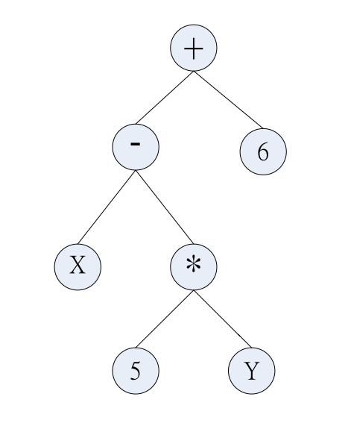
Genetic Programming(GP)
Extension of genetic algorithm (GA)
Major difference between GP and GA: the representation of the candidate solution
The tree structure of GP which represents a formula
X – 5*Y +6

Slide 43
IF (NOC = 2) AND (S > 80000) THEN good ELSE bad
can be represented by the following tree
AND
=
>
NOC
2
S
80000

Slide 44
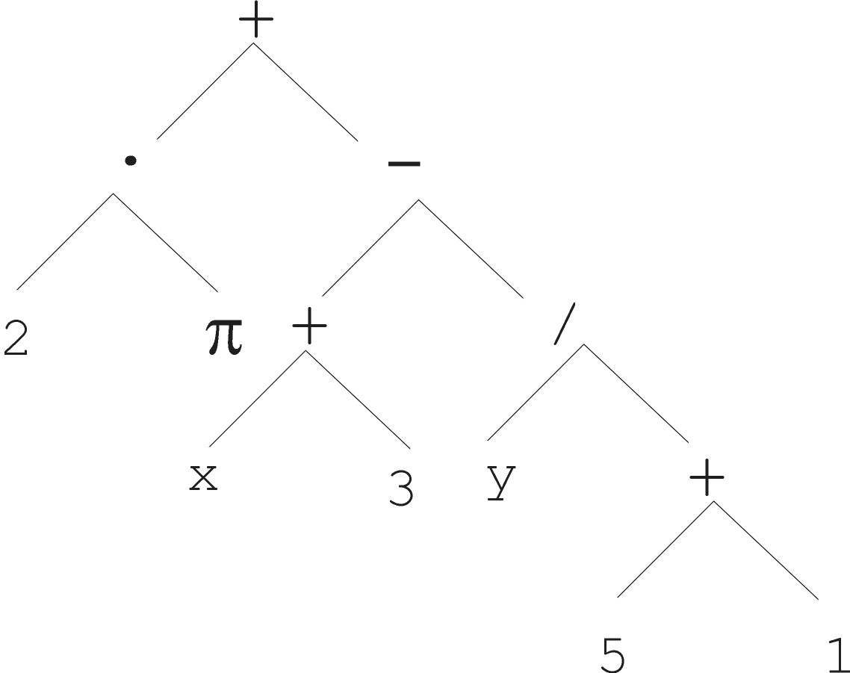

Slide 45
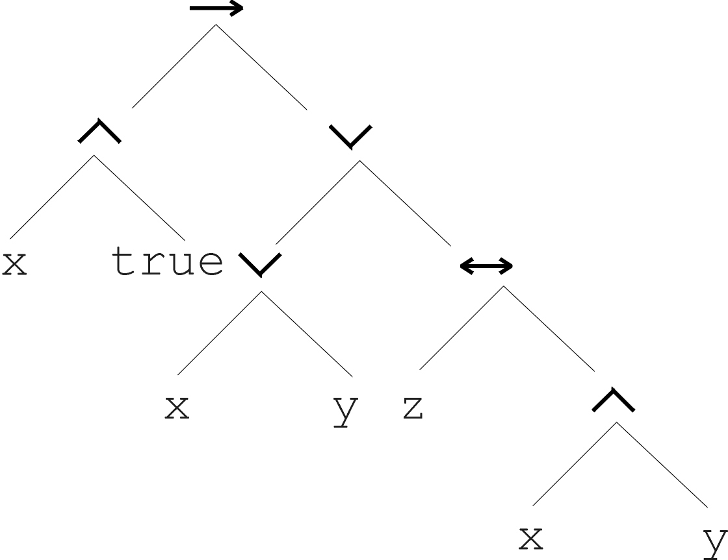
(x ∧ true) → (( x ∨ y ) ∨ (z ↔ (x ∧ y)))

Slide 46
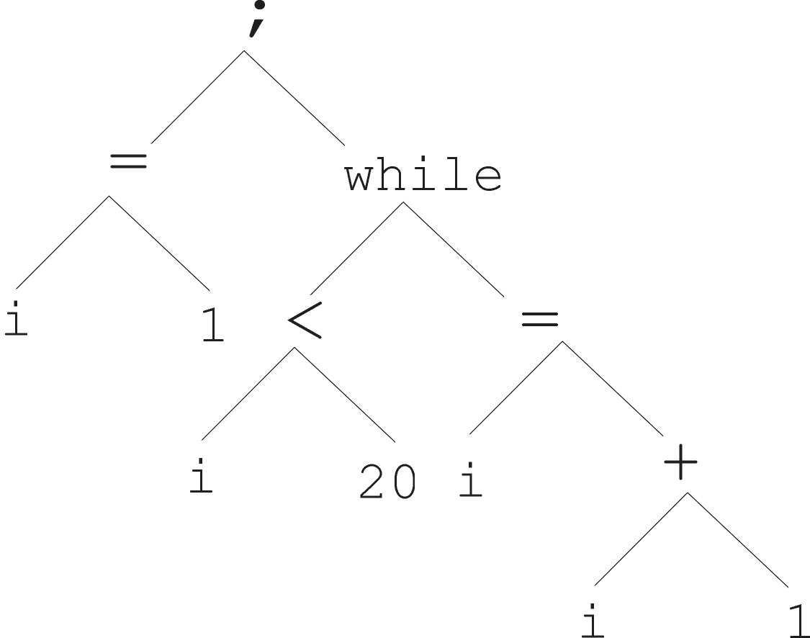
i =1;
while (i < 20)
{
i = i +1
}

Slide 47
Functions:
Arithmetic operators: +, -, *, /
Boolean operators: and, or, not
Relational operators: <, >
Boolean functions: if-then-else

Slide 48
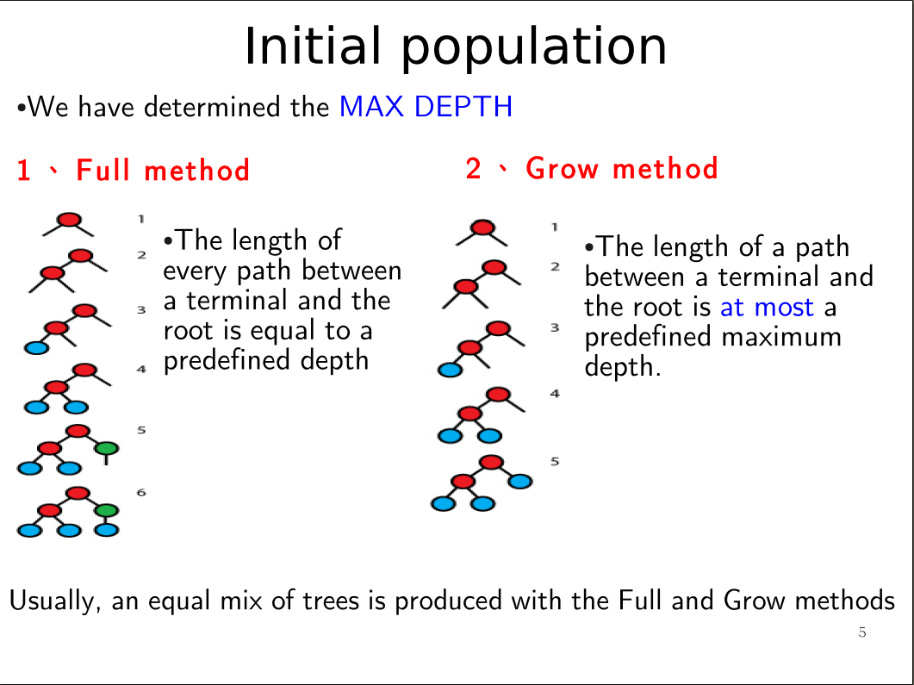

Slide 49
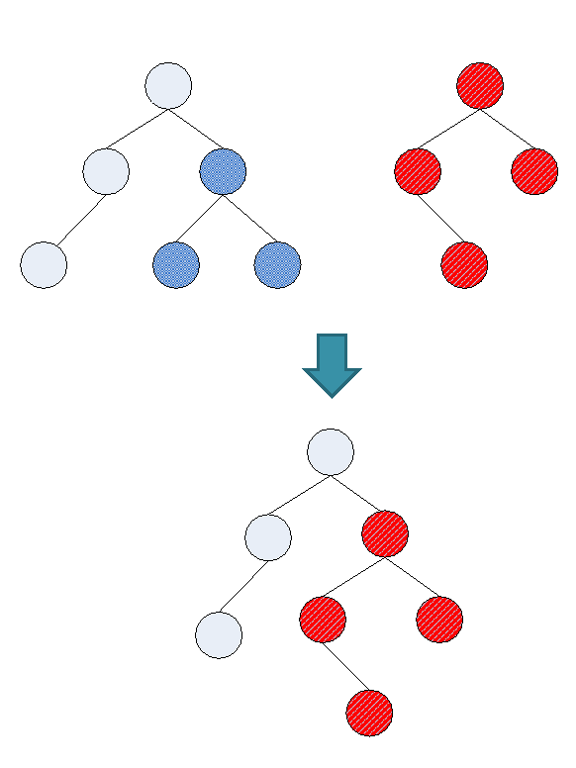
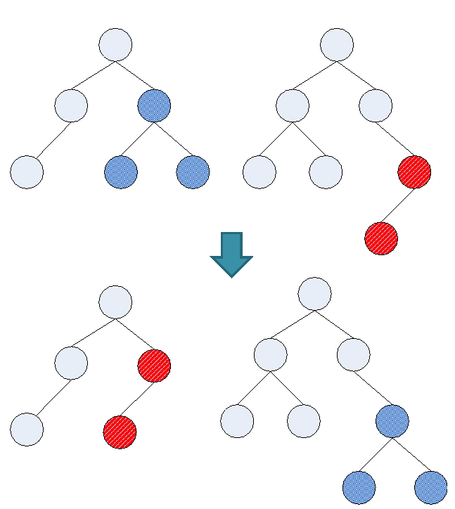
Crossover and Mutation
Subtree crossover:
Subtree mutation:

Slide 50
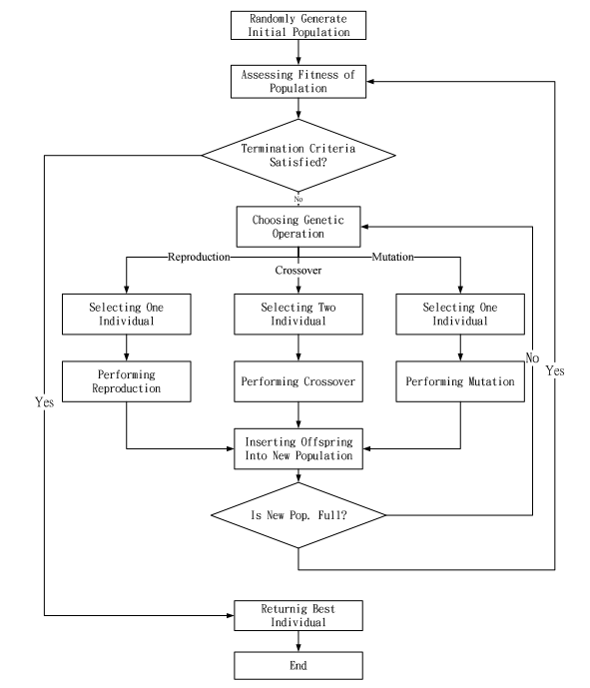

Slide 51
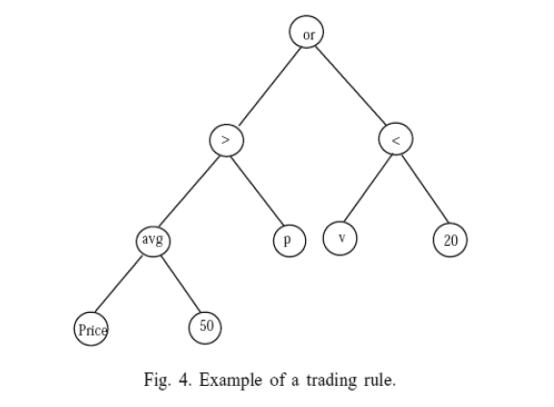
GP之應用

Slide 52
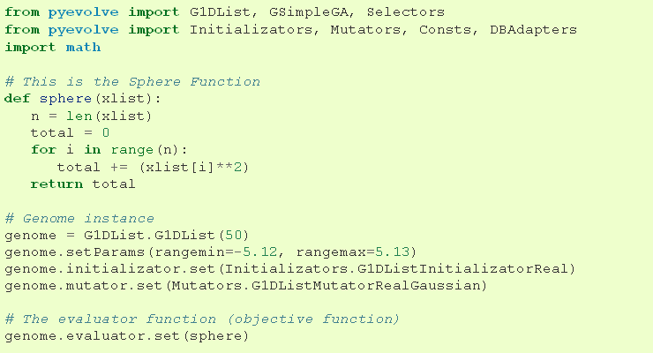
GA code: example 13(1/2)

Slide 53
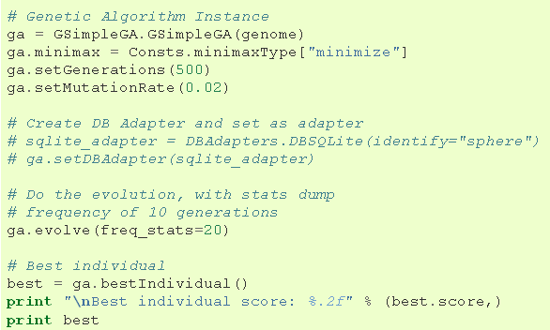
GA code: example 13(2/2)
http://pyevolve.sourceforge.net/examples.html#example-1-simple-example

Slide 54
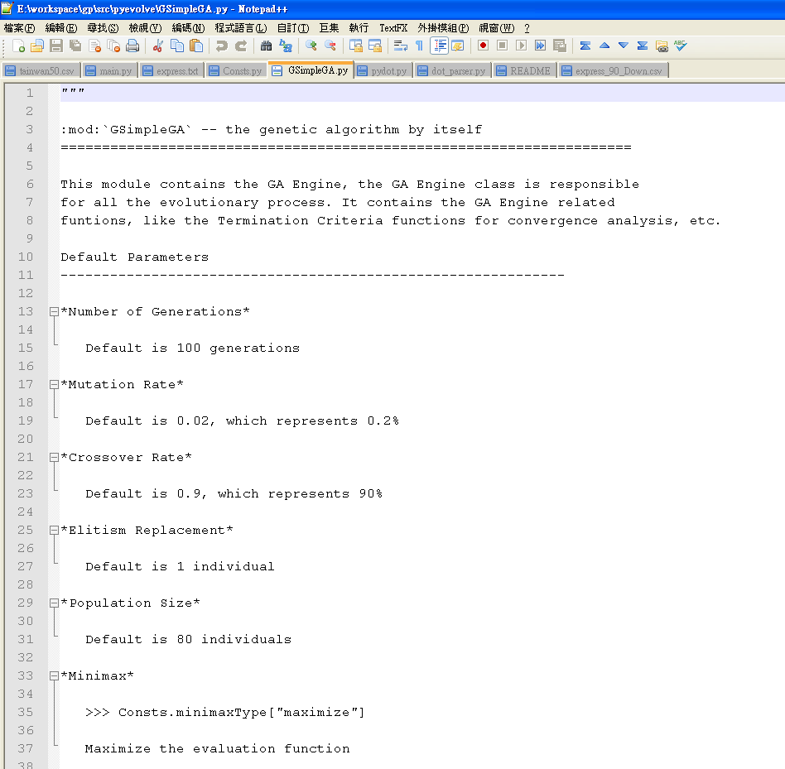

Slide 55
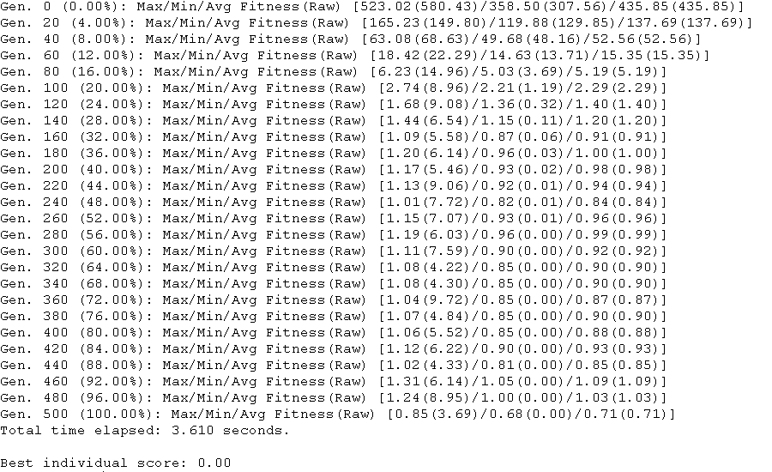

Slide 56
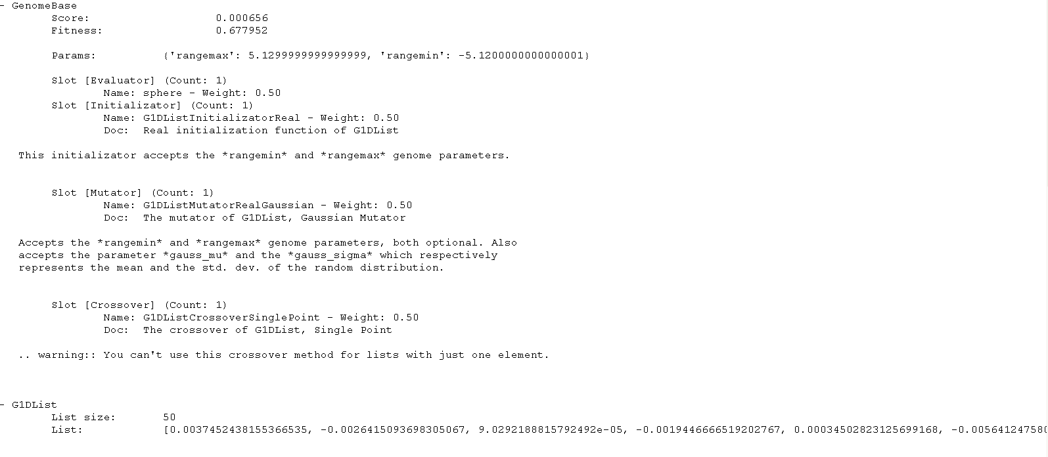

Slide 57
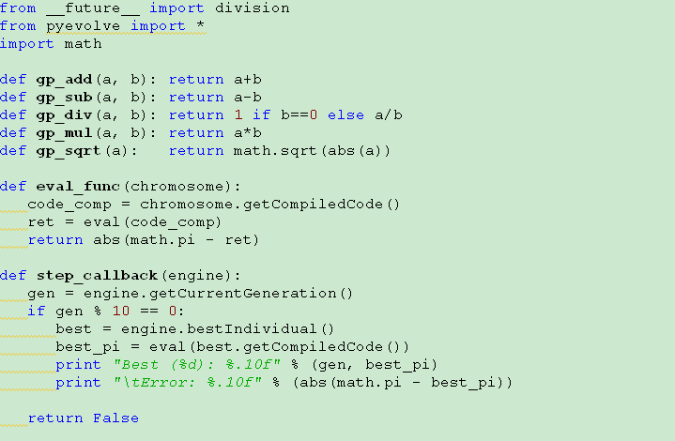
GP code: pi

Slide 58
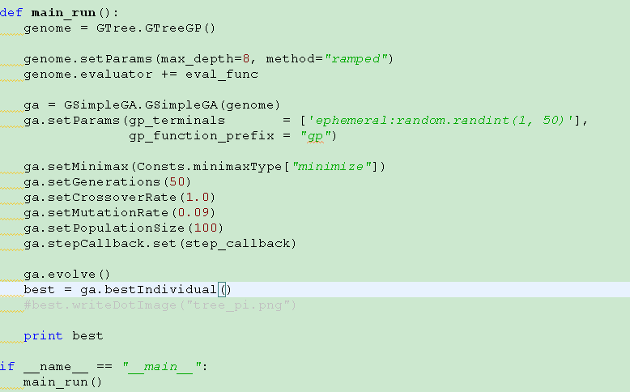
http://pyevolve.sourceforge.net/wordpress/?p=618

Slide 59
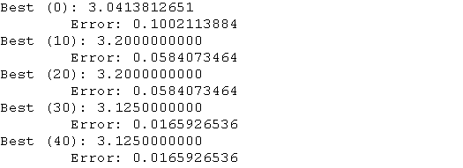

Slide 60
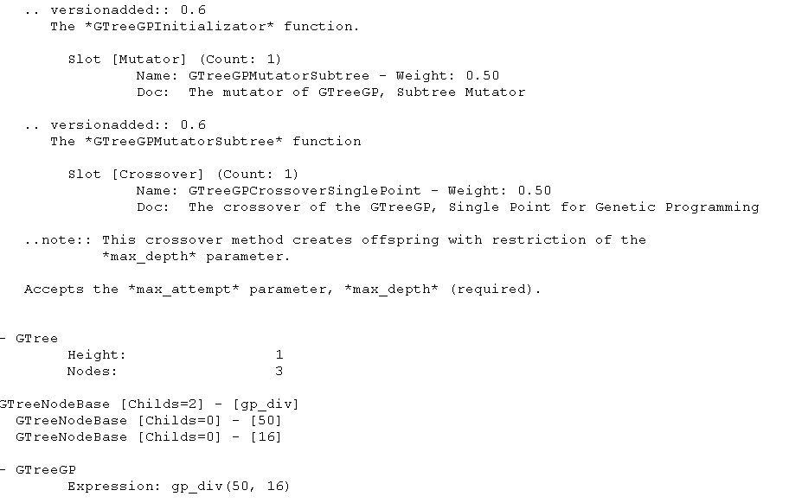

Slide 61
安裝eclipse & python套件:pydev
Step1:先安裝python(建議安裝2.6版本)
Step2:下載eclipse
http://www.eclipse.org/downloads/

Slide 62
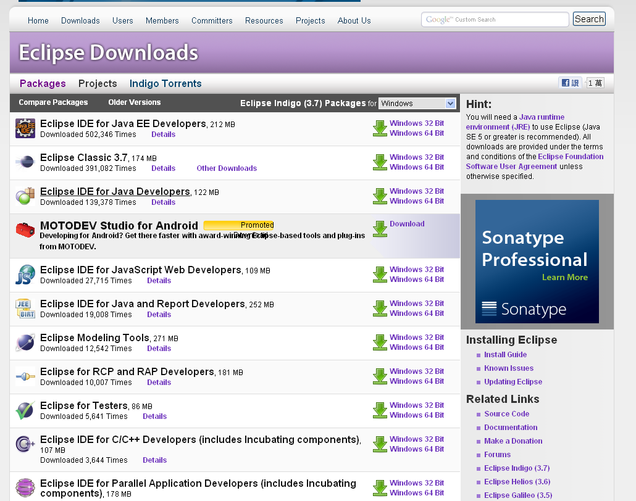

Slide 63
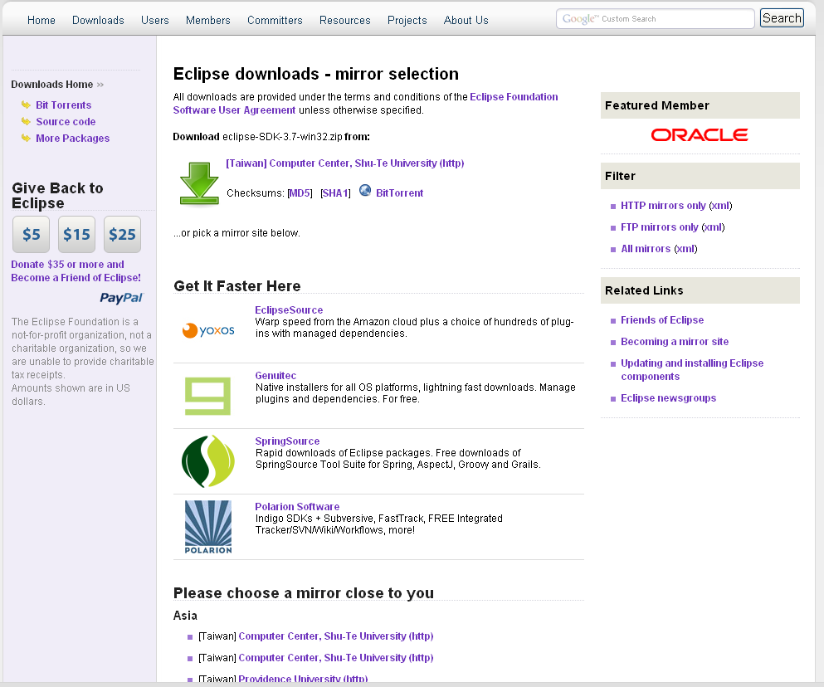

Slide 64


Slide 65
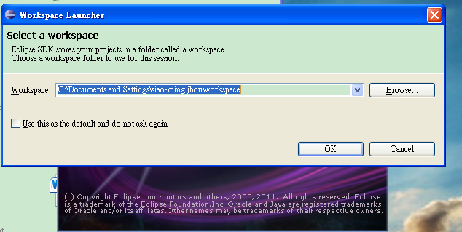
檔案存放位置

Slide 66
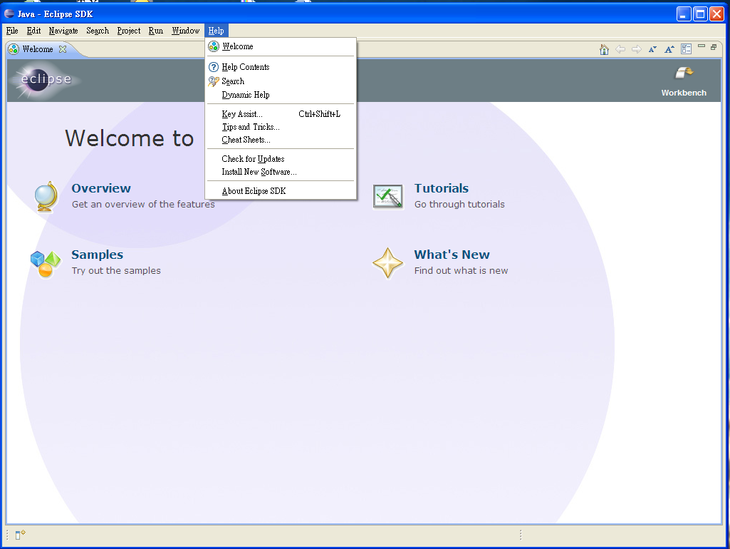

Slide 67
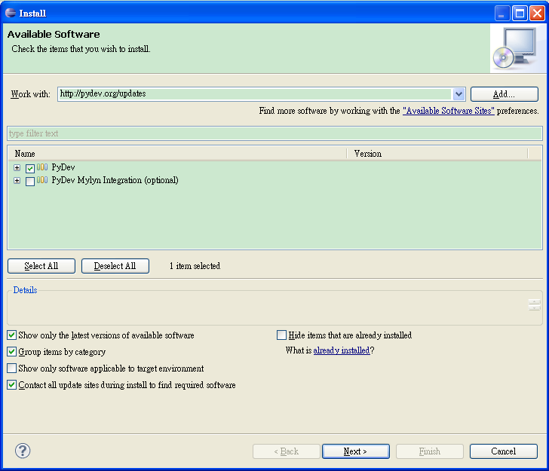
輸入網址後按enter

Slide 68
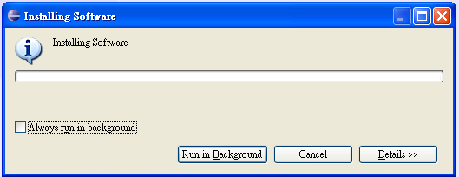
Next=>next=>agree

Slide 69
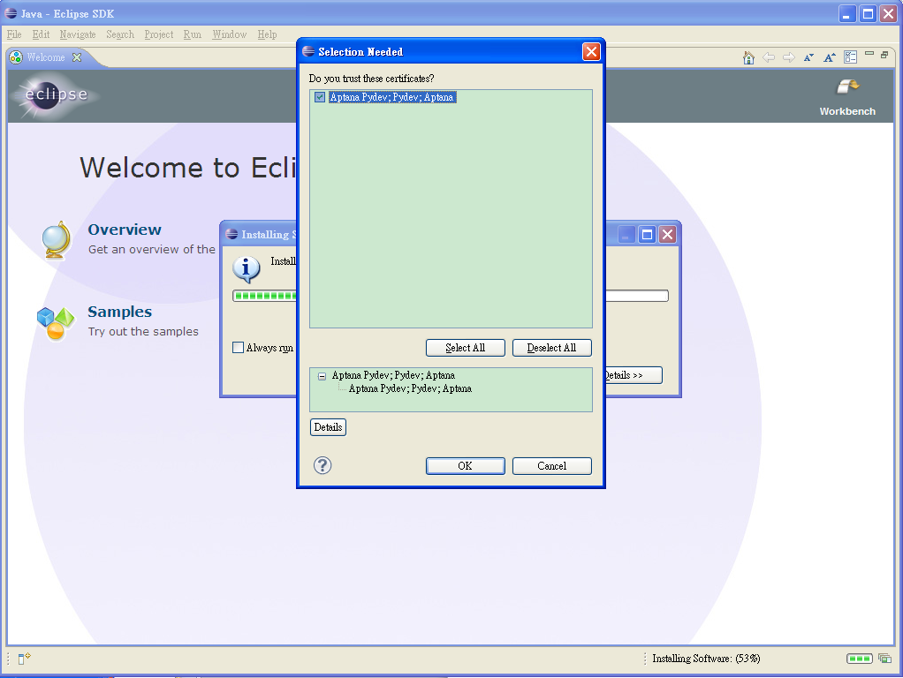

Slide 70
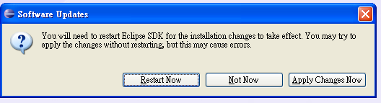

Slide 71
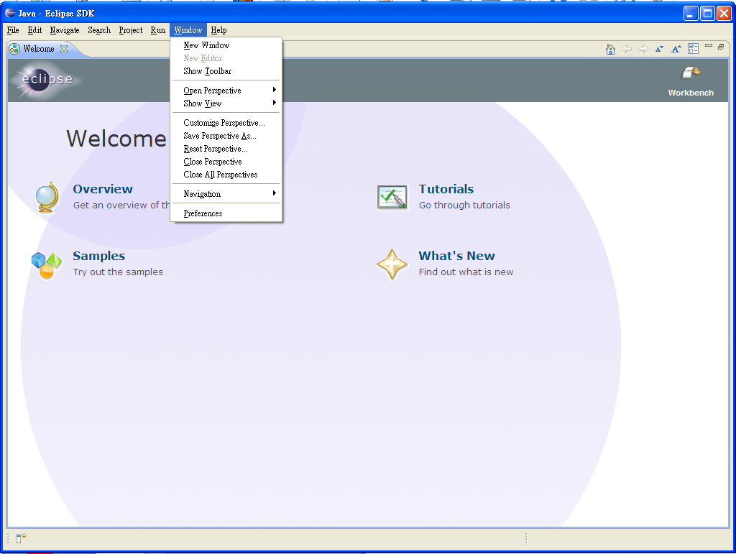

Slide 72


Slide 73
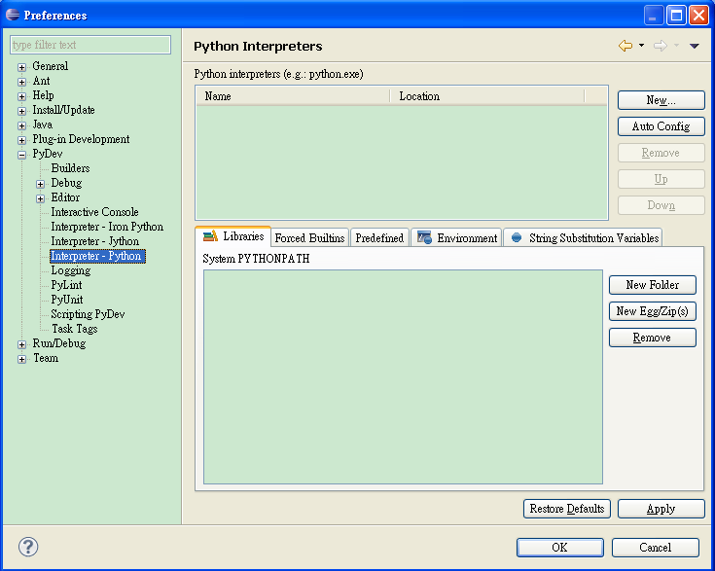

Slide 74
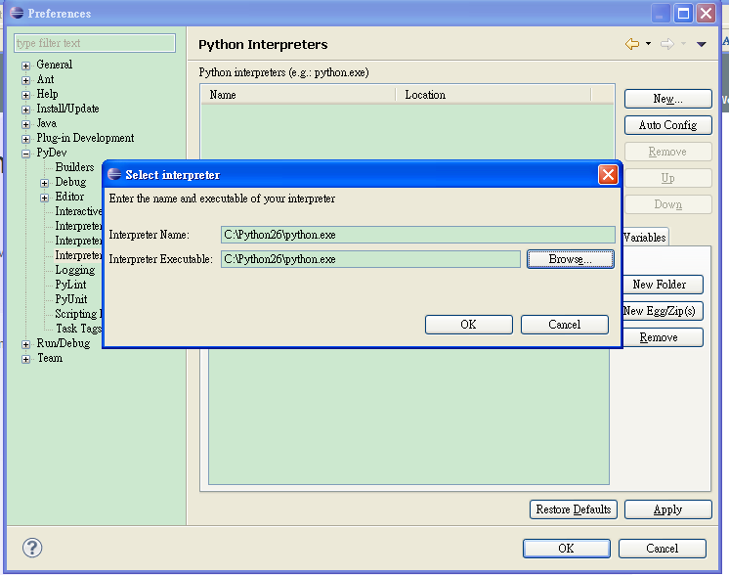
找你安裝完python的執行檔位置

Slide 75
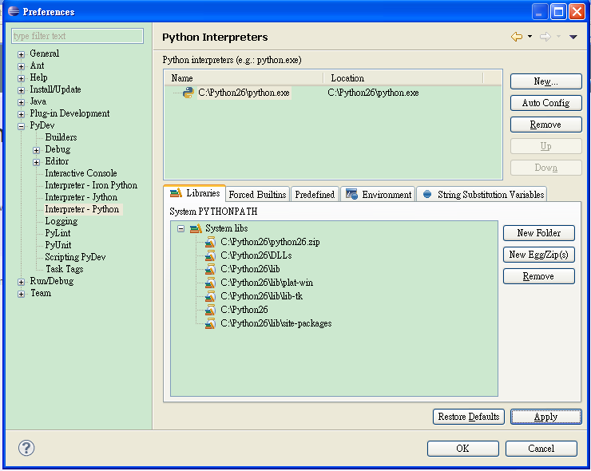
安裝完成!!

Slide 76
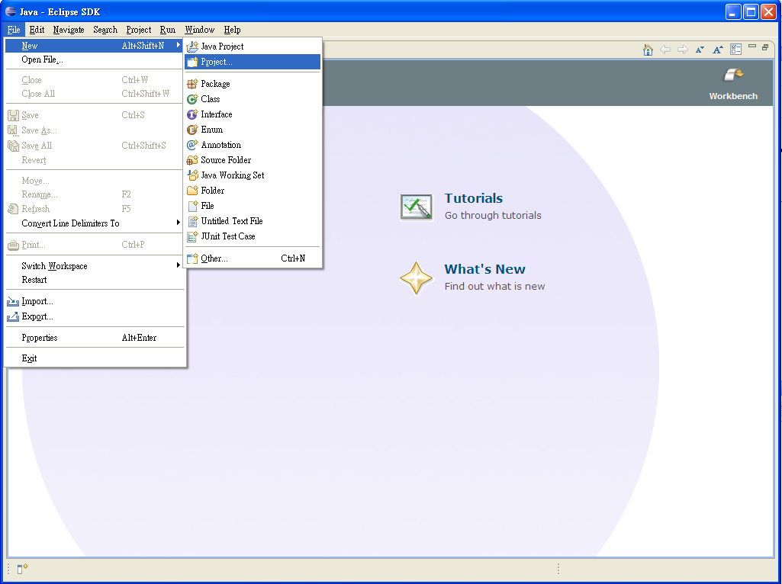

Slide 77

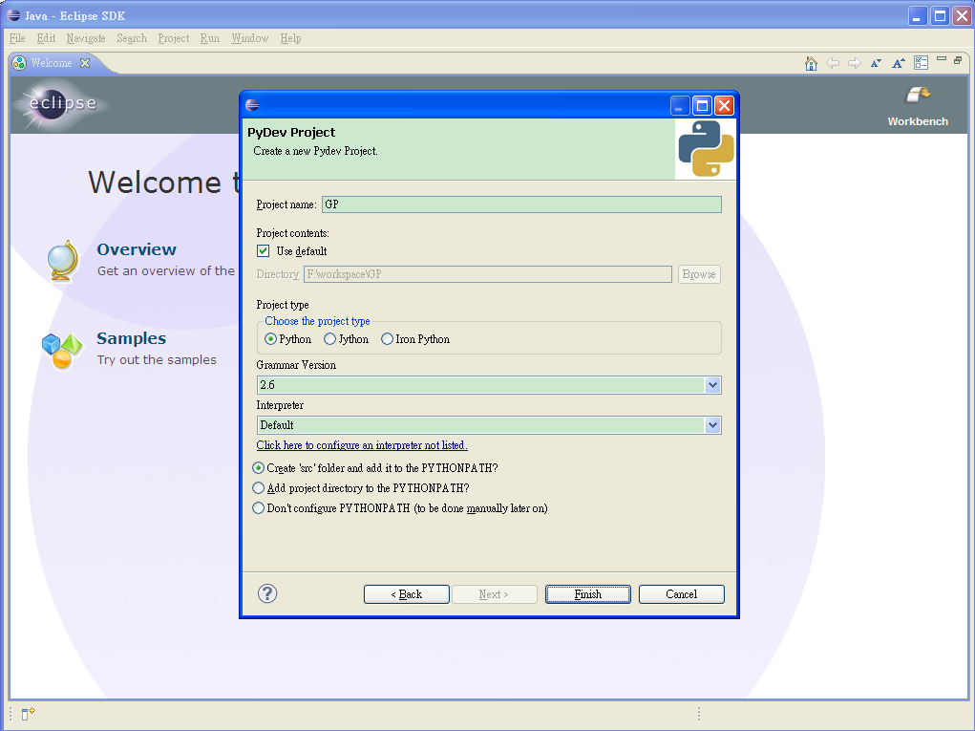

Slide 78
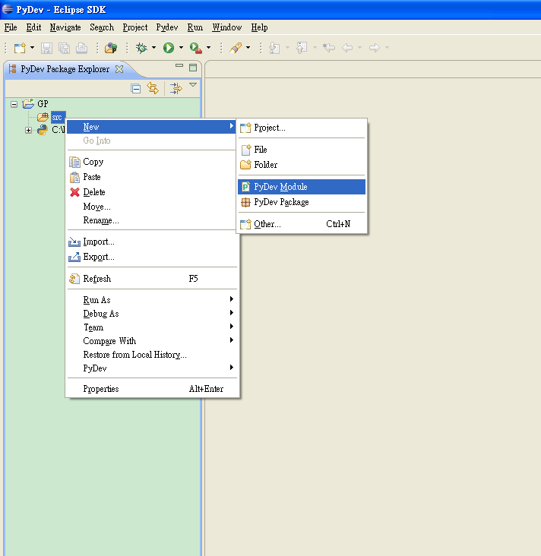
右鍵

Slide 79
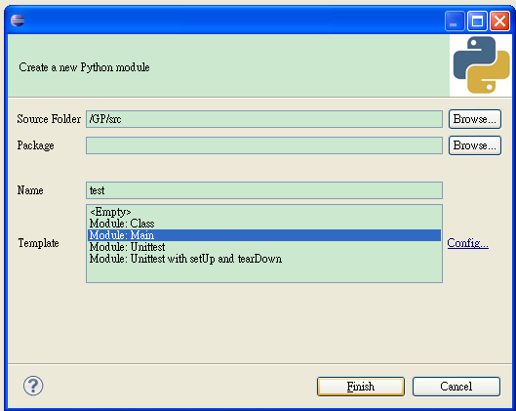

Slide 80
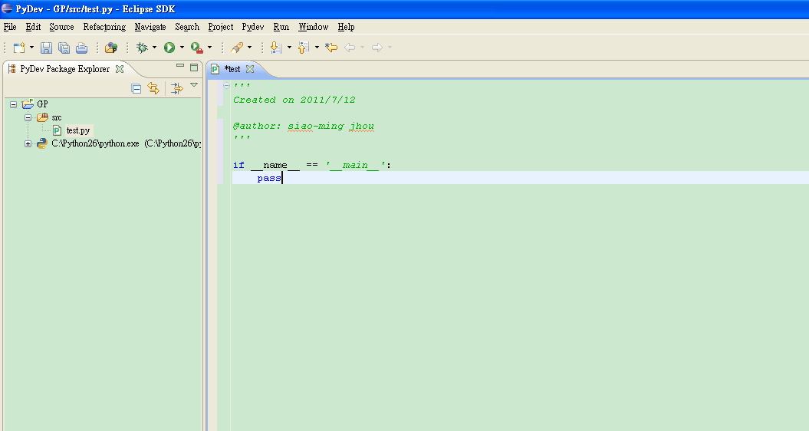
完成
參考自
http://ez2learn.com/index.php/python-tutorials/eclipse-pydev-tutorials/181-eclipse--pydev

Slide 81
GP 與Python: pyevolve
下載位址: http://pyevolve.sourceforge.net/0_6rc1/intro.html
使用方法: 把pyevolve資料夾放在workspace\project名稱\src\之下，即可import 並使用(以上均使用window xp)。

Slide 82
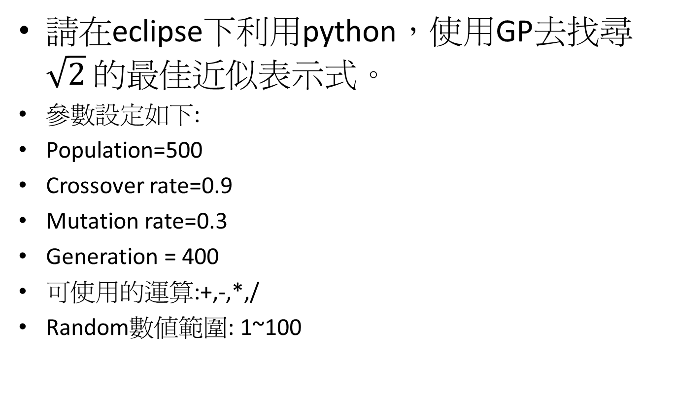
作業:
請在eclipse下利用python，使用GP去找尋$\sqrt{2}$ 的最佳近似表示式。
參數設定如下:
Population=500
Crossover rate=0.9
Mutation rate=0.3
Generation = 400
可使用的運算:+,-,*,/
Random數值範圍: 1~100

